Slide 1
Escuela Normal de Educación Preescolar
Cuarto semestre
Ciclo escolar
2019 – 2020
Curso: Desarrollo de la competencia lectoral
Docente: Elena Monserrat Gámez Cepeda
Unidad 2. El lector ante los textos
Competencias profesionales:
Integra recursos de la investigación educativa para enriquecer su práctica profesional, expresando su interés por el conocimiento, la ciencia y la mejora de la educación.
Evidencia: Exposición de premisas
Integrantes:
Edna Natalya Dávila Bernal #1
Mariana Sanjuanita Isabel Garza Gámez #5
Daniela Jaquelin Ramírez Orejón #12
Alondra Rodríguez Martínez #14
Vannessa Jannette Solís Aldape #17
Grado y sección
2º “B
Saltillo, Coah. 20 Abril 2020 Marzo 2020

Slide 3
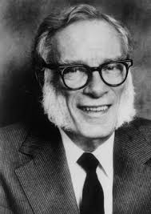
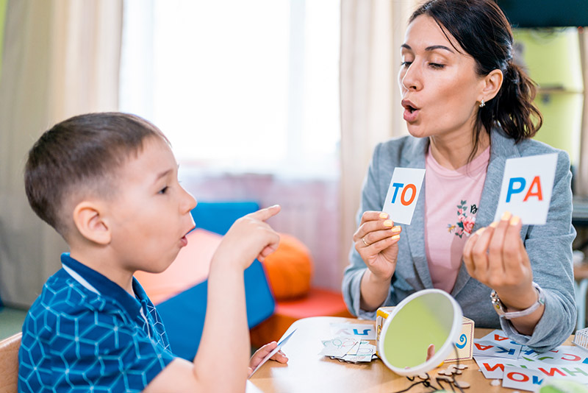
Asimov afirmaba que el libro es el medio audiovisual más sofisticado que existe puesto que acciona y funciona con la voluntad de quien lo usa
La obligatoriedad de la enseñanza a toda la población ha conseguido alfabetizar a los ciudadanos
Lectura
Sabías qué?
Un reto que se le plantea a la escuela es generar a los alumnos la voluntad de "accionar en el libro", hacer que la lectura sea un deseo, enseñar que tiene una dimensión personal lúdica y placentera. Una vez conocida acompaña a las personas durante toda su vida sin dejar de alimentarse y de gratificarlas
Se identifica con:
Tareas
Deberes
Situaciones tediosas y poco gratificantes
Se asimila con:
Ocio
Diversión
Bienestar personal

Slide 4
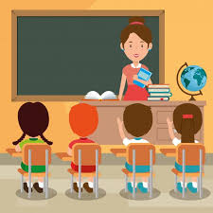
Aprender a leer es aprender a muchas cosas
Existen 3 importantes efectos sobre la lectura y su enseñanza
1
Leer es un proceso de interacción entre el escritor y el lector. Enseñar a leer se asimila fundamentalmente a enseñar a decodificar el texto se niega la enseñanza del código pero el conocimiento del código es fundamental para fomentar la exploración autónoma del escrito (Weiss,1980)
2
La lectura sufrido por malos mitos los cuales impiden una enseñanza normal, por ejemplo -el momento idóneo de empezar
mejor tipo de letra
partir del sonido la letra palabra o frase
a leer se aprende todos estos mitos estos mitos impiden que esto suceda
3
En la actualidad no se discute que leer significa comprender y para comprender un textos necesario manejar el código.
Leemos textos con diversos objetivos los cuales deben estar relacionados con la escuela.
“Para la enseñanza, no hay un solo método, sino un conjunto de estrategias que los aprendices usan en su aproximación a la lectura”.

Slide 5
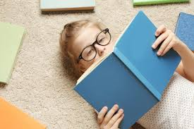
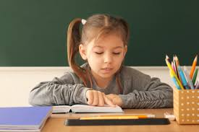
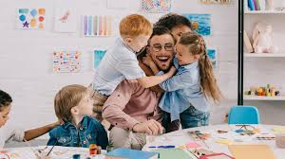
“Aprender a leer” “Leer para aprender”.
Cuando leemos para aprender a partir de un texto- consciente y dirigida, es más controlada, más pendiente de un objetivo o demanda externa, requieren atención y procesamiento especifico.
Enseñar y aprender el placer de leer
Los alumnos deben sentirse intrínsecamente motivados para aprender, porque aprender requiere un esfuerzo. Para aprender a leer, necesitan percibir la lectura como un reto interesante, algo que los desafía- esto con ayuda del maestro.
Debe ser interesante y divertido

Slide 6
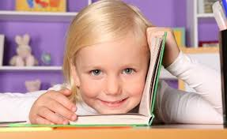
La enseñanza de la lectura no debe hacer que su aprendizaje constituya una carga abrumadora para el niño, ha de incorporar su dimensión lúdica
Algunas propuestas para fomentar la lectura en la escuela
La lectura permite explorar mundos diferentes
a los nuestros, reales o imaginados; que nos acerca a otras personas y a sus ideas, que nos convierte en exploradores de un universo que construimos en nuestra imaginación.
Fomentar la lectura no depende sólo de la escuela
Debemos considerar que todos los alumnos pueden y deben aprender a leer, y que a todos podemos ayudar, de una forma o de otra.
hay que promover la lectura desde el principio, desde que los pequeños empiezan a acudir al centro educativo.

Slide 7
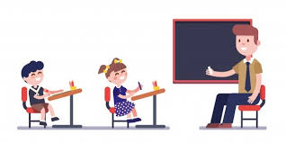
Los maestros deberían poder pensar en el sistema de la lengua escrita como algo complejo, que exigirá esfuerzos de todos para que los niños logren dominarlo
Podrán formular sus interrogantes, percibir regularidades, apropiarse de otros conocimientos, entre ellos el de las correspondencias entre las grafías y los sonidos de la lengua.
A leer y a escribir se aprende leyendo y escribiendo

Slide 8
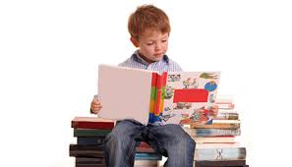
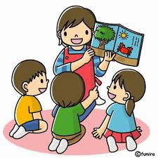
La lectura deviene un instrumento para los aprendizajes
Se requiere que los niños se acerquen al lenguaje escrito, esto se logra por un lado, dándoles oportunidad d explorar y conocer los diversos tipos de textos que se usan en la vida cotidiana.

Slide 9
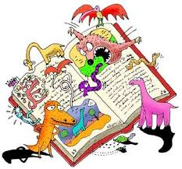
Hay que buscar la “continuidad natural” de
estas actividades de lectura personal, como establecer un sistema de préstamos de
los libros de biblioteca para llevarlos a casa.
Quizá para un chico poco estimulado por la lectura, las historietas de
un héroe televisivo puedan ser la llave que abra la puerta al fascinante mundo de la lectura; lo importante es que podamos mostrarle que la oferta de ese mundo es amplísima.
Debe implementarse la capacidad de relativizar nuestros criterios con relación a lo que deben leer los niños.

Slide 10
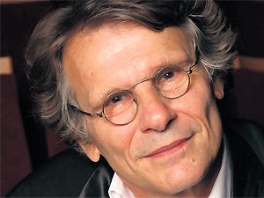
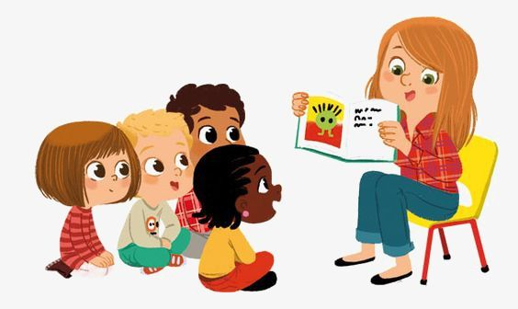
¿Qué se hace con la lectura?
Aunque Pennac (1993) dice que: “En el fondo, el deber de educar consiste, mientras se enseña a los niños a leer, mientras se les inicia en la Literatura, en darles los medios para juzgar libremente si sienten o no la necesidad de los libros”.
Se trata sobre todo, de articular las condiciones que conducen a sentir el placer de leer; y como hemos visto, en la escuela esas condiciones no deberían dejarse al azar. Fomentar la lectura es un objetivo de toda la institución, algo que debe formar parte de su proyecto educativo, y que requiere planificación, puesta en práctica y evaluación.
Promover el gusto por leer requiere políticas globales, guiadas por finalidades claras, que se concreten en actuaciones coherentes y continuadas, de amplio alcance social. Por citar sólo lo más relevante, dichas actuaciones deben encaminarse a la formación de docentes, a la caracterización de las bibliotecas como espacios abiertos de cultura popular y a su aprovechamiento, y al uso de los medios de comunicación y, fundamentalmente, la televisión, para favorecer la lectura.

